Slide 1
الحيوانات الفقارية

Slide 2
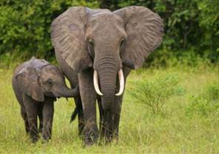
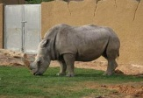
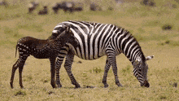
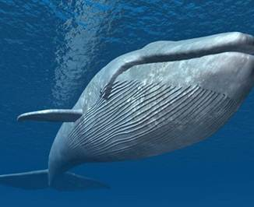
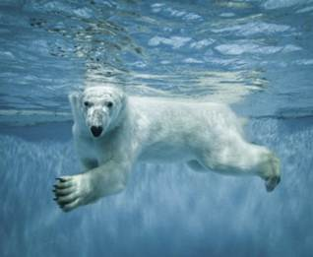
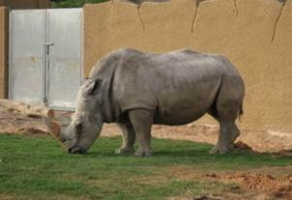
الحيوانات الفقارية
أنظر و أتساءل
الوحدة
1
الفيلة من أضخم الحيوانات التي تعيش على اليابسة ، ويزن الذكر حوالي 6800كجم .
المخلوقات الحية
الحيوانات الفقارية
هناك شيء مشترك بين جميع الحيوانات الكبيرة الحجم لدعم وزنها ، ما هو ؟
إنَّه : العمود الفقري و العظام
2
الفصل الثاني
المملكة الحيوانيّة

Slide 3
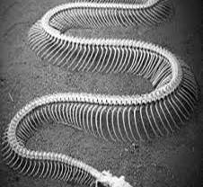
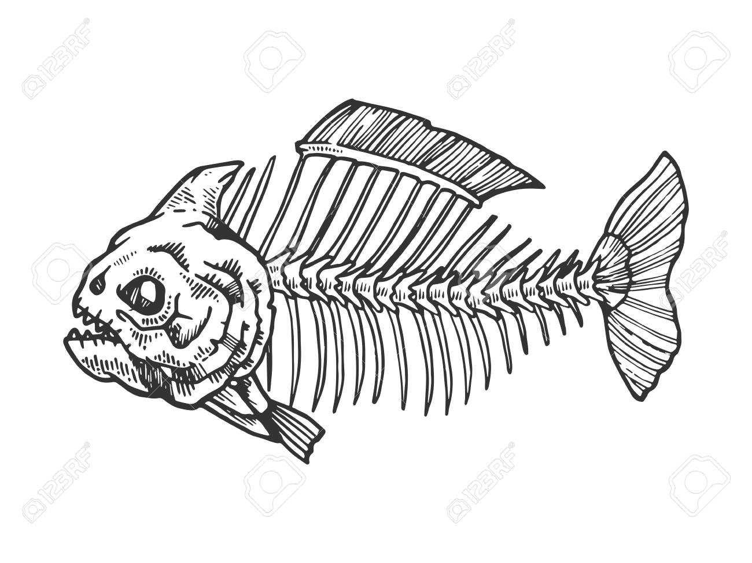
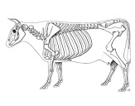
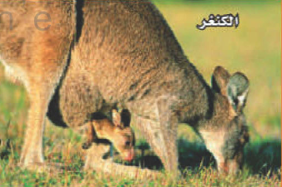
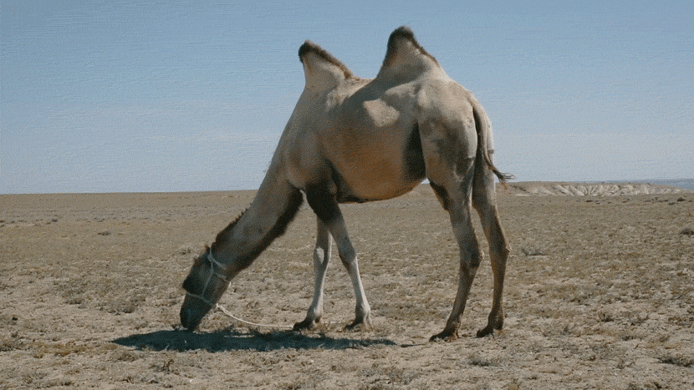
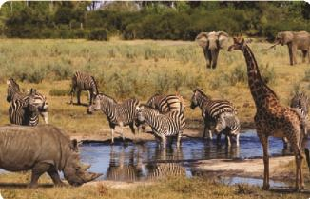
ما الفقاريات ؟
الوحدة
1
العمود الفقري هو ما يُميّز الفقاريات من اللافقاريات
المخلوقات الحية
الحيوانات الفقارية
و يُمثّل العمود الفقري جزءاً من الهيكل الداخلي الذي يدعم الجسم و يسمح بحريّة الحركة للحيوانات الثقيلة
2
الفصل الثاني
المملكة الحيوانيّة

Slide 4
ما وظيفة العمود الفقري ؟
ما فائدة العمود الفقري للحيوانات التي تعيش على اليابسة ؟
الوحدة
1
المخلوقات الحية
الحيوانات الفقارية
العمود الفقري يُمكِّن حيوانات اليابسة ليكون لها جسم قوي لتحملَ وزناً أكبر , كما أنَّ الحيوانات الفقارية تنمو أكثر من الحيوانات اللافقارية
ما فائدة العمود الفقري للحيوانات التي تعيش تحت الماء؟
2
الفصل الثاني
المملكة الحيوانيّة
العمود الفقري يُمكِّن الحيوانات المائية لتنمو بشكل أكبر لكن معظم وزنها مدعوم بالماء , الثدييات المائية التي تأتي إلى الأرض يكون لها عمود فقري كبير لدعم وزنها على الأرض

Slide 5
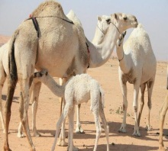
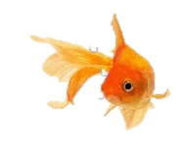
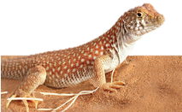
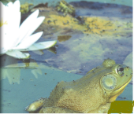
الفقاريات
حيوانات لها عمود فقري
الوحدة
1
المخلوقات الحية
الحيوانات الفقارية
تصنف الحيوانات الفقارية إلى :
الحيوانات الفقارية
1
فقاريات ثابتة درجة الحرارة : لا تتغير درجة حرارة أجسامها كثيراً و تستخدم طاقة الغذاء لتُحافظ على درجة أجسامها ثابتة الطيور, الثدييات
2
2
الفصل الثاني
فقاريات متغيرة درجة الحرارة : التي لا تستطيع تنظيم درجة حرارة أجسامها,حيث تتغير تبعاً لدرجة حرارة البيئة المحيطة وتستمد حرارتها منها البرمائيات و الزواحف والأسماك
المملكة الحيوانيّة
2

Slide 6
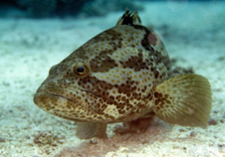
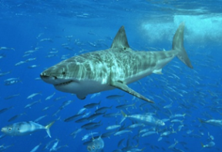
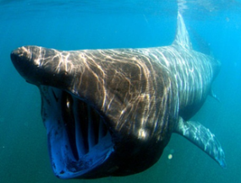
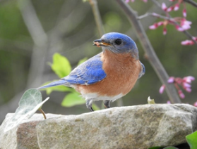
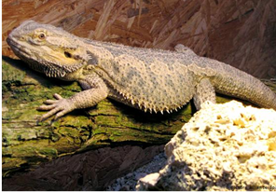
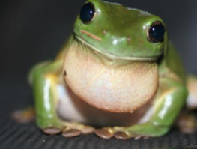
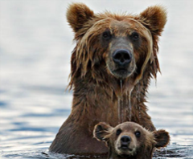
تُقسمُ الفقاريات إلى سبع طوائف :الأسماك العديمة الفك ( اللافكيّة ) , و الأسماك الغضروفية , و الأسماك العظميّة , و الثدييات , و البرمائيات , و الزواحف, و الطيور
الوحدة
1
المخلوقات الحية
الحيوانات الفقارية
أسماك غضروفية
أسماك لافكية
أسماك عظمية
2
البرمائيات
الفصل الثاني
الطيور
الزواحف
الثدييات
المملكة الحيوانيّة

Slide 7
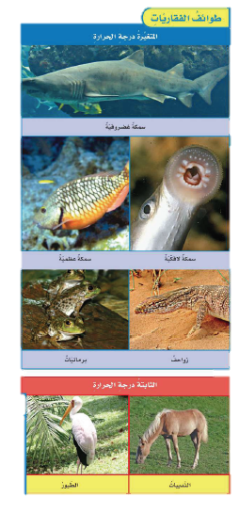
طوائف الفقاريات
الوحدة
1
المخلوقات الحية
الحيوانات الفقارية
2
الفصل الثاني
المملكة الحيوانيّة

Slide 8
الأسماك
الوحدة
1
تنقسم الأسماك إلى ثلاثة طوائف هي:
1- أسماك غضروفية 2- أسماك لافكيّة
3- أسماك عظمية
أسماك غضروفية
المخلوقات الحية
الحيوانات الفقارية
الأسماك الغضروفية و الأسماك اللافكية تحتوي هياكلها على مادة مرنة تُسمّى الغضروف و هو يشبه المادة الموجودة في هيكل سمك القرش و في صيوان أذن الإنسان و مقدمة أنفه
الأسماك العظمية هي الأكثر تنوعاً بين مجموعات الفقاريات و
تتكون هياكلها من العظام وتغطي أجسامها القشور
أسماك عظمية
أسماك لافكية
و من الأسماك العظمية الكنعد و الهامور
2
الفصل الثاني
المملكة الحيوانيّة

Slide 9
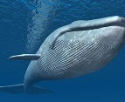
أختبر نفسي
فيم تتشابه أسماك الطوائف الثلاث و فيم تختلف ؟
أقارن
الوحدة
1
الاختلاف
التشابه
المخلوقات الحية
الأسماك الغضروفية و عديمة الفك لها هيكل غضروفي و الأسماك العظمية لها هيكل عظمي
جميع الطوائف الثلاث للأسماك لها أعمدة فقرية و جميعها متغيرة درجة الحرارة
الحيوانات الفقارية
لماذا تأكل الحيوانات الثابتة درجة الحرارة أكثر من الحيوانات المتغيرة درجة الحرارة ؟
تفكير ناقد
2
الفصل الثاني
المملكة الحيوانيّة
لأنها تحتاج إلى طاقة من الغذاء للمحافظة على أجسامها بدرجة حرارة ثابتة

Slide 10
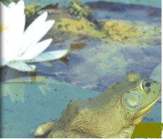
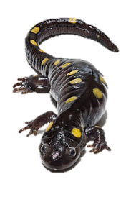
البرمائيات
الوحدة
1
الضفدع
و منها الضفادع و السلمندرات تُعدُّ من الحيوانات المتغيرة درجة الحرارة
المخلوقات الحية
الحيوانات الفقارية
تقضي جزء من دورة حياتها في الماء وتقضي الجزء الآخر على اليابسة
أجسامها لزجة
السلمندر
و مع أن للبرمائيات رئات وكذلك خياشيم فهي تتنفس عن طريق الجلد أيضاً , لذا يجب أن يكون جلدها رطب , و إذا جف جلدها فإنها تموت و لأجل ذلك تعيش البرمائيات قرب الماء باستمرار
2
الفصل الثاني
المملكة الحيوانيّة

Slide 11
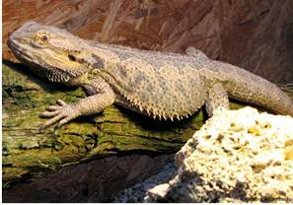
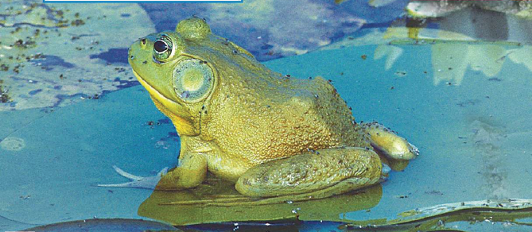
أقرأ الصورة
كيف تختلفُ السَّحالي عن الضفادع ؟
الوحدة
1
الضفدع حيوان برمائي يحتاج إلى العيش بالقرب من الماء ليبقى جلده رطباً بينما السّحلية من الزواحف التي تعيش على اليابسة و لها جلد قاسٍ و جاف
المخلوقات الحية
الحيوانات الفقارية
2
الفصل الثاني
المملكة الحيوانيّة

Slide 12
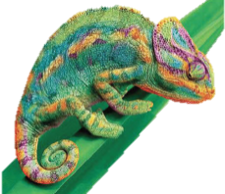
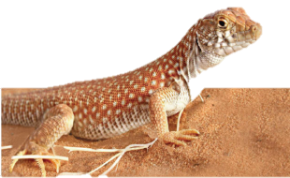
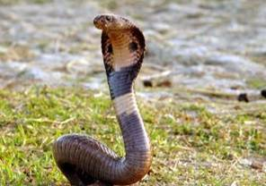
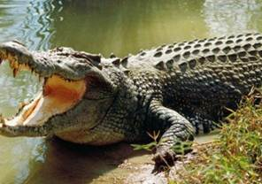
الزواحف
الحرباء
الضب
الوحدة
1
تنتمي السحالي و الثعابين و الحرابي إلى الزواحف
المخلوقات الحية
الحيوانات الفقارية
الزواحف من الحيوانات المتغيرة درجة الحرارة التي تعيش على اليابسة , و جلدها مُغطّى بحراشف أو صفائح تحميها من فقدان الماء
و هذه المخلوقات لا تتنفّس عن طريق جلدها كالبرمائيات بل تعتمد على رئتيها في ذلك
2
الفصل الثاني
الأفعى
التمساح
المملكة الحيوانيّة

Slide 13
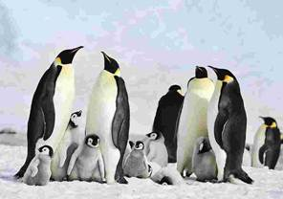
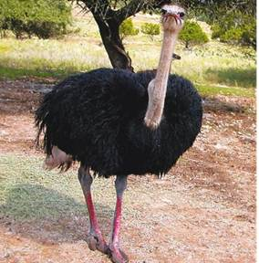
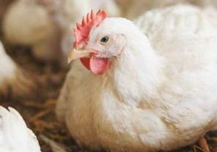
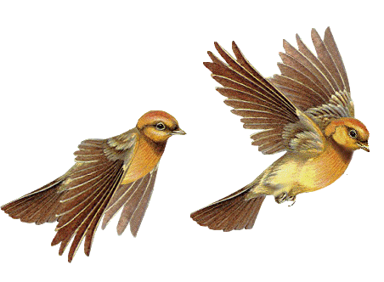
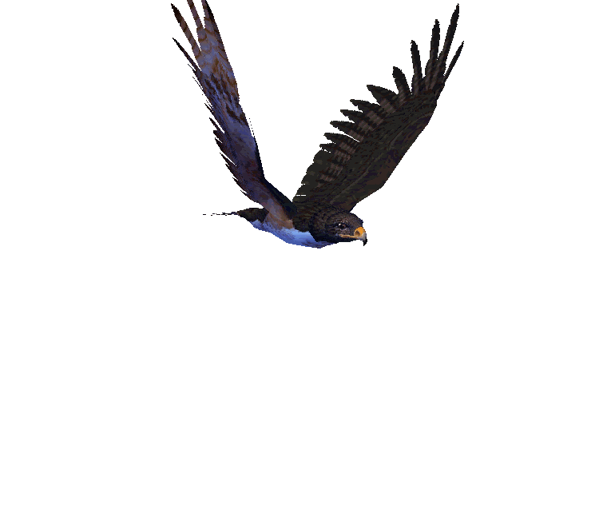
البطريق
النعامة
الطيور
الوحدة
1
الطيور حيوانات فقارية ثابتة درجة الحرارة
لها ريش خفيف يُبقيها دافئة و جافّة
المخلوقات الحية
الحيوانات الفقارية
الدجاج
لها مناقير و رجلان تنتهيان بقدمين لهما مخالب
و يوجد على أقدامها حراشف
بعض الطيور لا يستطيع الطيران , و قد جعل الله للطيور القادرة على الطيران عظاماً خفيفةً مجوفةً و رئاتٍ قويةً كما أن شكل أجنحتها وعضلاتها قوية تساعدها على الطيران
2
الفصل الثاني
العصافير
النسر
المملكة الحيوانيّة

Slide 14
أختبر نفسي
كيف يختلفُ جلد كل من البرمائيات و الزواحف و الطيور بعضه عن بعض ؟
أقارن
الوحدة
1
المخلوقات الحية
الحيوانات الفقارية
البرمائيات لها جلد رقيق رطب و الزواحف لها جلد جاف مُغطّى بالحراشف و الطيور يُغطي جلدها الريش
هل يُمكن للسَّحالي العيش في بيئة باردة جداً و لماذا ؟
تفكير ناقد
2
الفصل الثاني
المملكة الحيوانيّة
لا , لأنَّها تحتاج إلى مصدر حرارة لتنظّم درجة حرارة جسمها

Slide 15
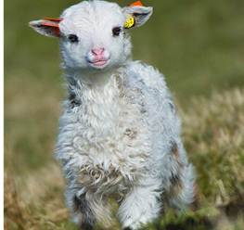
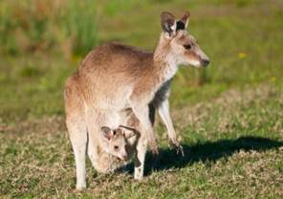
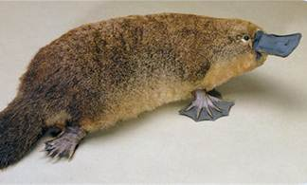
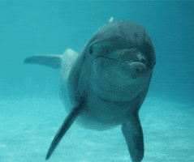
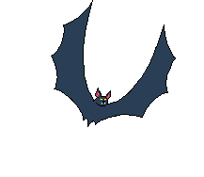
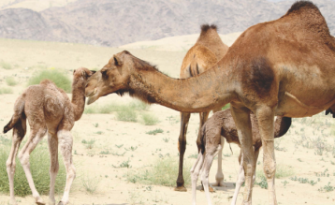
الخراف
الكنغر
الثدييات
الوحدة
1
الثدييات حيوانات فقارية ثابتة درجة الحرارة
لها شعر أو فرو يكسو جسمها
المخلوقات الحية
الحيوانات الفقارية
تعيش في معظم البيئات على اليابسة و في الماء و بين الأشجار كما أنها ترعى صغارها , ُصنَّف الثدييات في ثلاث مجموعات بحسب طريقة ولادة صغارها
ثديي منقار البط
معظم الثدييات تلدُ صغارها و بعضها يضع بيضاً , و إناث الثدييات تنتج الحليب لإرضاع صغارها , و نحن نتناول حليب بعض الثدييات فهو شرابٌ لذيذٌ و غذاءٌ مفيدٌ ( سبحان الله الخالق المبدع )
2
الفصل الثاني
الدلافين
الجمال
الخفاش
المملكة الحيوانيّة

Slide 16
مجموعات الثدييات
الوحدة
1
المخلوقات الحية
الحيوانات الفقارية
2
الفصل الثاني
المملكة الحيوانيّة

Slide 17
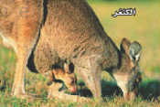
أختبر نفسي
فيم تتشابه الثديّيات و فيم تختلف ؟
أقارن
الوحدة
1
الاختلاف
التشابه
المخلوقات الحية
بعض الثدييات لها صغار تتطور داخل كيس و بعضها يفقس من البيض و معظمها ينمو داخل أجسام أمهاتها
جميع الثدييات لها فرو أو شعر و تغذّي صغارها بالحليب
الحيوانات الفقارية
اكتشفَ عالمٌ نوعاً من الحيوانات اعتقدَ أنّه من الثدييات , فكيف يمكنه التحقق من ذلك ؟
تفكير ناقد
2
الفصل الثاني
المملكة الحيوانيّة
يمكن أن ينظر إلى الشعر أو الفرو و التأكد فيما إذا كان الحيوان ثابت درجة الحرارة

Slide 18
انتهى الدرس

